Slide 1
Модель склонности клиента к приобретению машиноместа
Костюк Алексей
Астахов Ростислав
Блинов Даниил
ИСП23в

Slide 2
Над проектом работали
Астахов Ростислав
Блинов Даниил
Костюк Алексей

Slide 3

Содержание
Шаги выполнения кейса
Процесс выполнения шагов кейса
Результат

Slide 4
Постановка задачи
Цель работы:
На основе больших данных о предыдущем опыте взаимодействия с клиентам поиска клиентов, наиболее склонных к приобретению машиноместа.

Slide 5







Использующиеся библиотеки

Slide 6
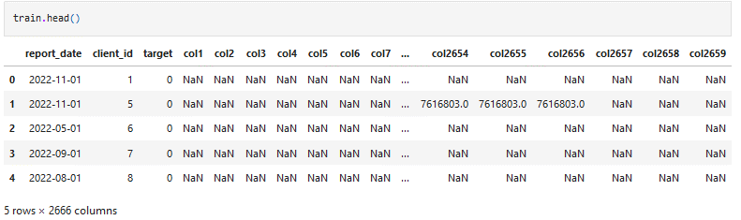
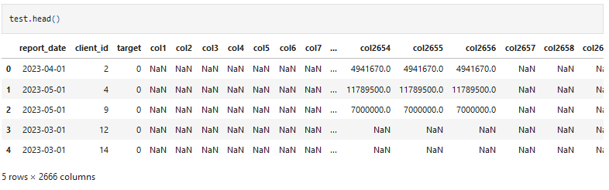
Просмотр предоставленных данных

Slide 7
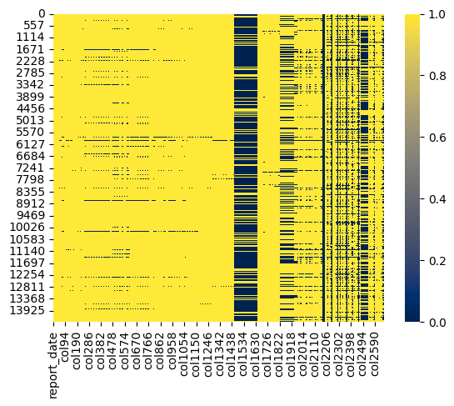
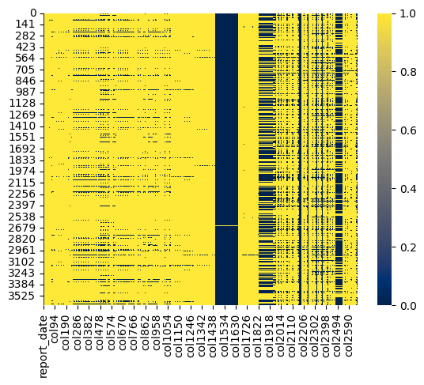
Количество пропусков в данных

Slide 8
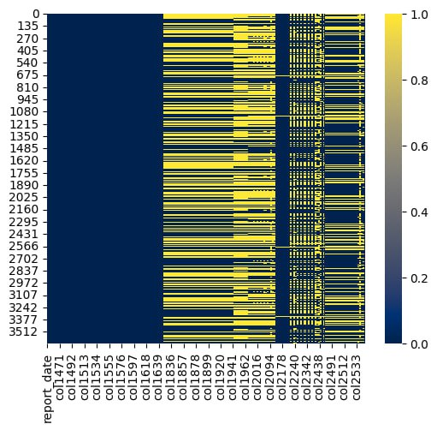
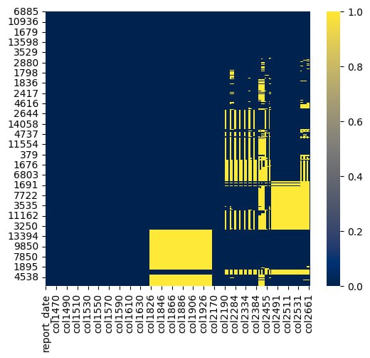
Первичная очистка

Slide 9
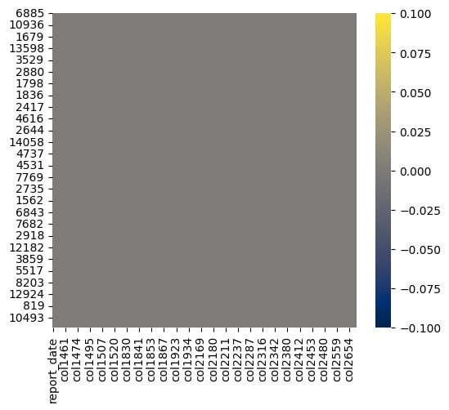
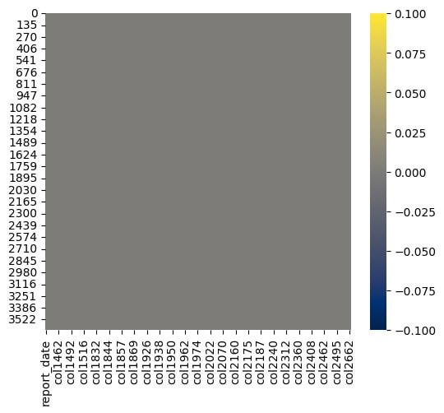
Очищенные данные

Slide 10

Логистическая регрессия Случайный лес Градиентный Бустинг
Модели

Slide 11
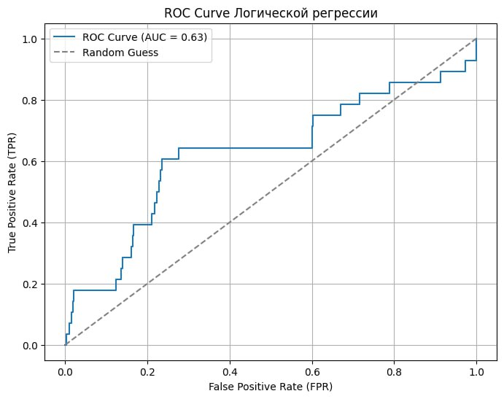
Логистическая регрессия

Slide 12
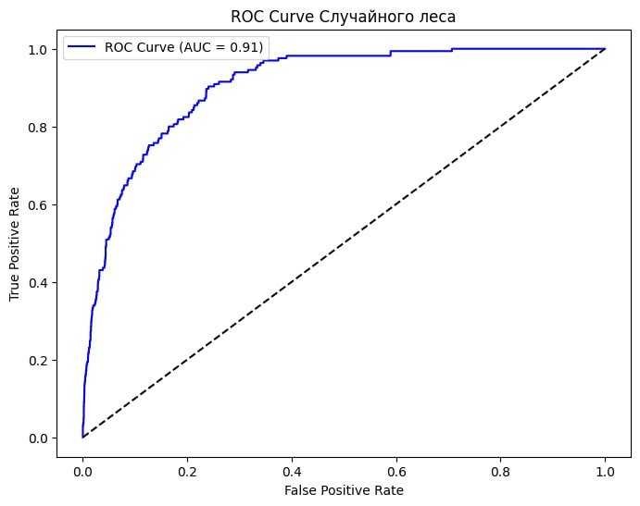
Случайный лес

Slide 13
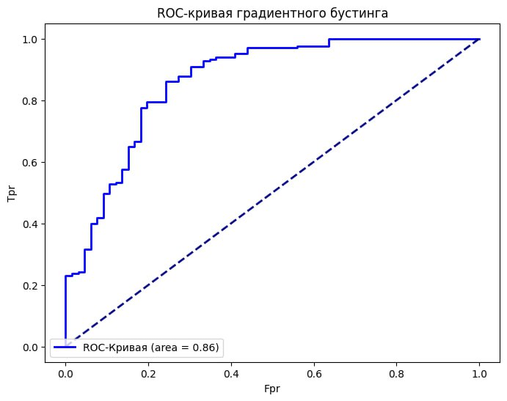
Градиентный бустинг

Slide 14
Logistic Regression ROC-AUC: 0.63 Random Forest ROC-AUC: 0.91 Gradient Boosting ROC-AUC: 0.86
Результаты

Slide 15
Вывод:
Модель №2 самая точная

